Slide 1
YILDIZ TEKNİK ÜNİVERSİTESİ İNŞAAT FAKÜLTESİ İNŞAAT MÜHENDİSLİĞİ BÖLÜMÜ YAPI MALZEMELERİ- 1.HAFTA
GİRİŞ
Prof.Dr. Nabi YÜZER
Yapı Malzemeleri Anabilim Dalı

Slide 2
TANIMLAR
YAPI: Yer üstünde, yer altında, havada, karada, suda, sabit veya hareketli, kalıcı veya geçici her türlü tasarlanmış üretim.
MALZEME: Yararlı özellikleri nedeni ile üretimde kullanılan cisimlerdir.
YAPI MALZEMESİ: Yapının bünyesine giren veya yapımı için kullanılan ham, mamul ya da yarı işlenmiş cisimlerdir.

Slide 3
MALZEME BİLİMİNE DUYULAN GEREKSİNİM
İstenen şartlara uygun malzeme üretmek
Mevcut malzemeler arasından aranan şartlara en uygun malzemeyi seçmek.

Slide 4
MALZEME BİLİMİNE DUYULAN GEREKSİNİM
Bu amaçla, sağlamlığı, fonksiyonelliği ve ekonomikliği bir arada düşünmek zorundadır.
Malzemenin seçiminde,
Üretim yöntemlerinin geliştirilmesinde,
Malzemelerin geliştirilmesinde
Malzeme dayanımının tükenmesini doğuran nedenlerin teşhis ve tedavisinde
malzeme bilimine ihtiyaç duyulur.

Slide 5
1-Malzemenin Seçimi
Bir sistem tasarlanınca ilk önce malzemenin seçimi
söz konusudur.
Beton?
Ahşap?
Çelik?
Bu malzemelerin birbirine göre avantajları ve dezavantajlarının dikkate alınması gerekir.

Slide 6
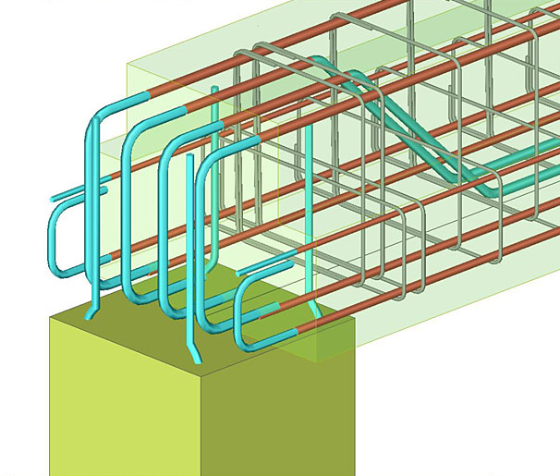
1-Malzemenin Seçimi
Beton: Çekme dayanımı basınç dayanımın yaklaşık onda biri kadardır. Çekmeye çalışan bölgelerin farklı bir malzeme ile örneğin çelik ile güçlendirilmesi gerekir.

Slide 7
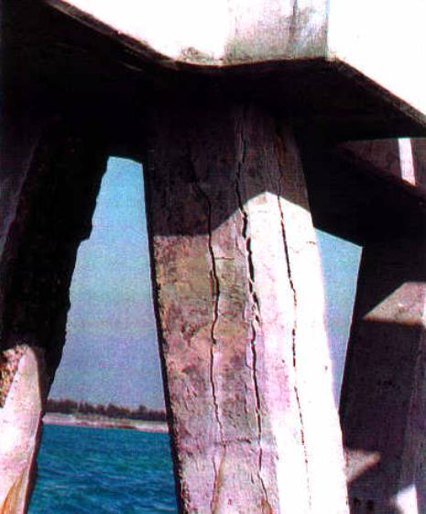
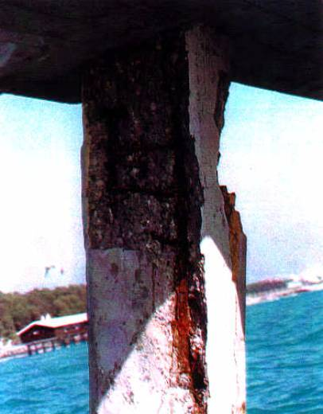
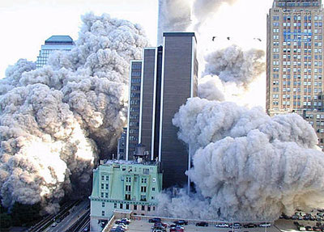
1-Malzemenin Seçimi
Çelik: Korozyondan ve yüksek sıcaklıktan korunmaya ihtiyaç duyar.

Slide 8
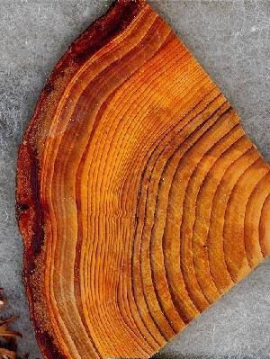
1-Malzemenin Seçimi
Ahşap: Anizotrop malzemedir, lifleri doğrultusuna göre farklı dayanımlar gösterir.

Slide 9
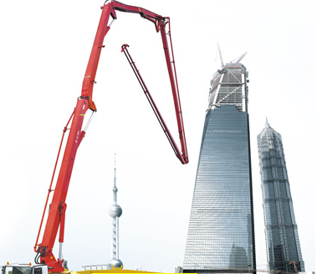
2- Üretim yöntemlerinin geliştirilmesinde
Geleneksel Beton Üretiminden ……. Bir seferde 450 m mesafeye hazır beton dökümü

Slide 10
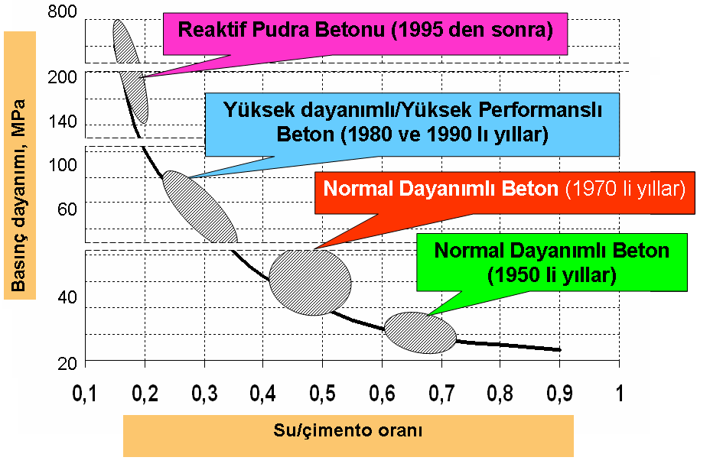
3- Malzemelerin geliştirilmesinde
B160 (yaklaşık 14 MPa) beton sınıfından C100/115 (100 MPa) beton sınıfına
12 MPa’dan (BS 12) 800 MPa (Pudra Betonu)

Slide 11
4- Malzeme dayanımının tükenmesini doğuran nedenler
Mekanik özellikler çoğunlukla içyapıya karşı duyarlı olurlar. Örneğin plastik şekil değiştirme içyapıyı etkiler, kayma düzlemleri oluşur, malzemenin izotropisi bozulup anizotropiye dönüşür. Dayanım tükenmesine neden olan bazı faktörler aşağıda verilmiştir.
Aşırı elastik şekil değiştirme, burkulma.
Büyük plastik şekil değiştirme, akma
Kırılma
Çatlak oluşması ve yayılması ile gerçekleşir.
Sünek kırılma : Kırılmadan önce plastik deformasyonlar olur.
Gevrek kırılma : Kırılmadan önce elastik deformasyonlar olur. Sünek malzemelerde yorulma nedeni ile gevrek kırılma meydana gelir.
Sünme
Yorulma
Aşınma
Korozyon ve Radyasyon
Uygulama hataları
…….

Slide 12
MALZEME BİLİMİNE DUYULAN GEREKSİNİM
Malzemenin yapı maliyetindeki değeri:
Proje: %2-8
İşçilik: %30-40
Malzeme : %60-70

Slide 13
Başarılı bir yapı
Ekonomik
Sağlam
İşlevsel
Güzel!

Slide 14
Standart
Tanım: Toplumca benimsenip kullanılan, devletçe resmiyete konulan kurallardır.
Karakterleri: Basitleştirme, Birleştirme, Vasıflandırma
Yararları : Ucuzluk, Sürat, Sağlamlık
TSE, DIN, ASA, BSI, ISO… EN
(Örnek: TS EN 206- Beton)

Slide 15
Ders Tanıtım

Slide 16
Ders Tanıtım

Slide 17
Ders Tanıtım
PROGRAM ÇIKTILARI (MÜDEK)
PÇ1-2 : Mühendislik disiplinine özgü konularda yeterli bilgi birikimi (Genel Değerlendirme Notu ile ölçülecek)
PÇ5-3: Karmaşık mühendislik problemlerinin veya disipline özgü araştırma konularının incelenmesi için deney sonuçlarını analiz etme yorumlama becerisi (Kısa Sınav ile ölçülecek)
PÇ9-2 : Mühendislik uygulamalarında kullanılan standartlar hakkında bilgi (Kısa Sınav ile ölçülecek)

Slide 18
Ders Tanıtım
MALZEME BİLİMİ UZAKTAN E. DERS PROGRAMI |  | 0422711 | Cuma 09:00-11:50
TARİH | İŞLENEN DERS |  |  | NOTLAR
09 Ekim | Giriş, Kaynaklar, Tanım, Malzeme Bilgisinin Faydaları, Standart,
16 Ekim | Malzemelerin Sınıflandırılması Malzemede İç Yapı Kristal Yapı, Amorf Yapı
23 Ekim | Malzemede İç Yapı Miller İndisleri Atomlararası Uzaklık, Bağlar ile Özelikler Arasındaki İlişkiler,
30 Ekim | Fiziksel Özelikler Yoğunluk, Özgül Ağırlık, Kompasite, Porozite, Ağırlıkça ve Hacimce Su Em., Kapilarite, Perme.
06 Kasım | Fiziksel Özelikler Isıl Genleşme, Isı İletkenliği, Akustik
13 Kasım | Fiziksel Özelikler Malzemede İç Yapı ve Fiziksel Özelikler |  |  | Laboratuvar Uygulama
20 Kasım | Mekanik Özelikler Çekme Etkisindeki Davranış Gerilme-Şekil Değiştirme İlişkisi
27 Kasım | Mekanik Özelikler Basınç, Kayma ve Eğilme Etkisi Mekanik Özelikler (Basınç, Eğilme ve Çelik Çekme Deneyleri) |  |  | Laboratuvar

Slide 19
Ders Tanıtım
MALZEME BİLİMİ UZAKTAN E. DERS PROGRAMI |  |  | 0422711 | Cuma 09:00-11:50
HAFTA | TARİH | İŞLENEN DERS |  | NOTLAR
9 | 04 Aralık | Çelik Çekme, Isıl Genleşme, Isı İletkenliği, Akustik |  | Uygulama
10 | 11 Aralık | Yıl İçi Sınavı
11 | 18 Aralık | Teknolojik Özellikler
12 | 25 Aralık | Metallerin Korozyonu
13 | 01 Ocak |  |  | Tatil
14 | 08 Ocak | Mazeret Sınavı ve Quiz

Slide 20
Ders Tanıtım
BAŞARI DEĞERLENDİRME SİSTEMİ
Teorik/Uygulama Dersi |  |  | Proje Dersi |  |  | Seminer Dersi
 | Adedi | Ağırlığı (%) |  | Adedi | Ağırlığı(%) |  | Adedi | Ağırlığı(%)
Dönem İçi Sınavlar | 1 | 48 | Dönem İçi Sınavlar |  |  | Dönem İçi Sınavlar
Kısa Sınavlar | 1 | 12 | Dönem İçi Kontroller |  |  | Dönem İçi Kontroller
Ödevler |  |  | Ara Teslim |  |  | Ara Teslim
Laboratuar |  |  | Sözlü Sınav |  |  | Sözlü Sınav
Diğer |  |  | Diğer |  |  | Diğer
Final Sınavı | 1 | 40 | Final Sınavı |  |  | Final Sınavı

